Slide 1


Antecedentes y agenda propuesta para el primer Taller del Grupo “Suelos y Paisajes” - CCRP
Cumbayá - Ecuador
28 y 29 de Noviembre 2017

Slide 2
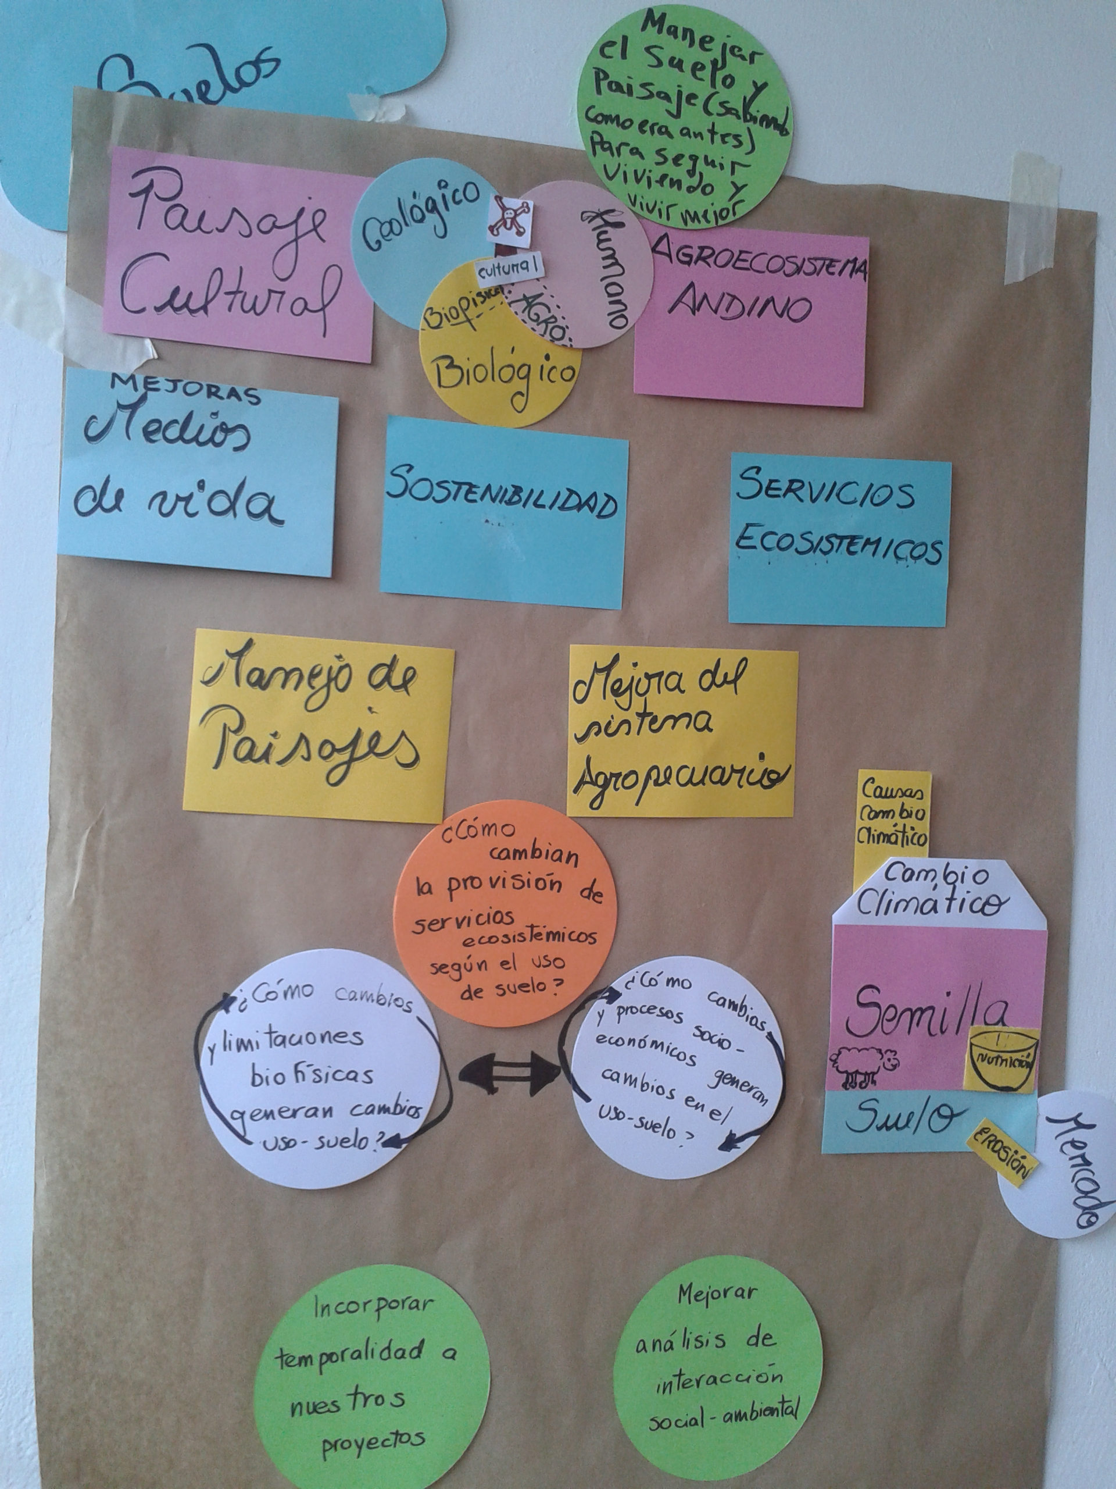
CdP 12 - Ibarra
¿Cómo cambia la provisión de servicios ecosistémicos según el uso de suelo?
¿Cómo cambios y limitaciones biofísicas generan cambios de uso de suelos, y viceversa?
¿Cómo cambios y procesos socio – ecosistémicos generan cambios en el uso de suelos, y viceversa?
Incorporar la temporalidad en nuestros proyectos
Mejorar el análisis de la interacción social - ambiental
Notes:
Comunidad campesina “Cordillera Blanca, sector de Acocancha,
Centro poblado de Canrey Chico,
Distrito y provincia de Recuay
Subcuenca del río Negro
Origen: zona de Tinco, micro-cuencas de los ríos Rurec y Uquian
Caudal: ~2,086 l/s,
Longitud: 6.26 kilómetros (Rurec – Santa / puente Bedoya)
Canal Chonta: (sección sur de la subcuenca)
SON ESPACIOS GEOGRAFICOS DE ESCALA ACCESIBLE AL CONOCIMIENTO DE LA MAYORIA DE PERSONAS. PERO NO TODAS LAS PERSONAS CONOCEN ESTA PEQUEÑA SUB-CUENCA POR IGUAL.

Slide 3
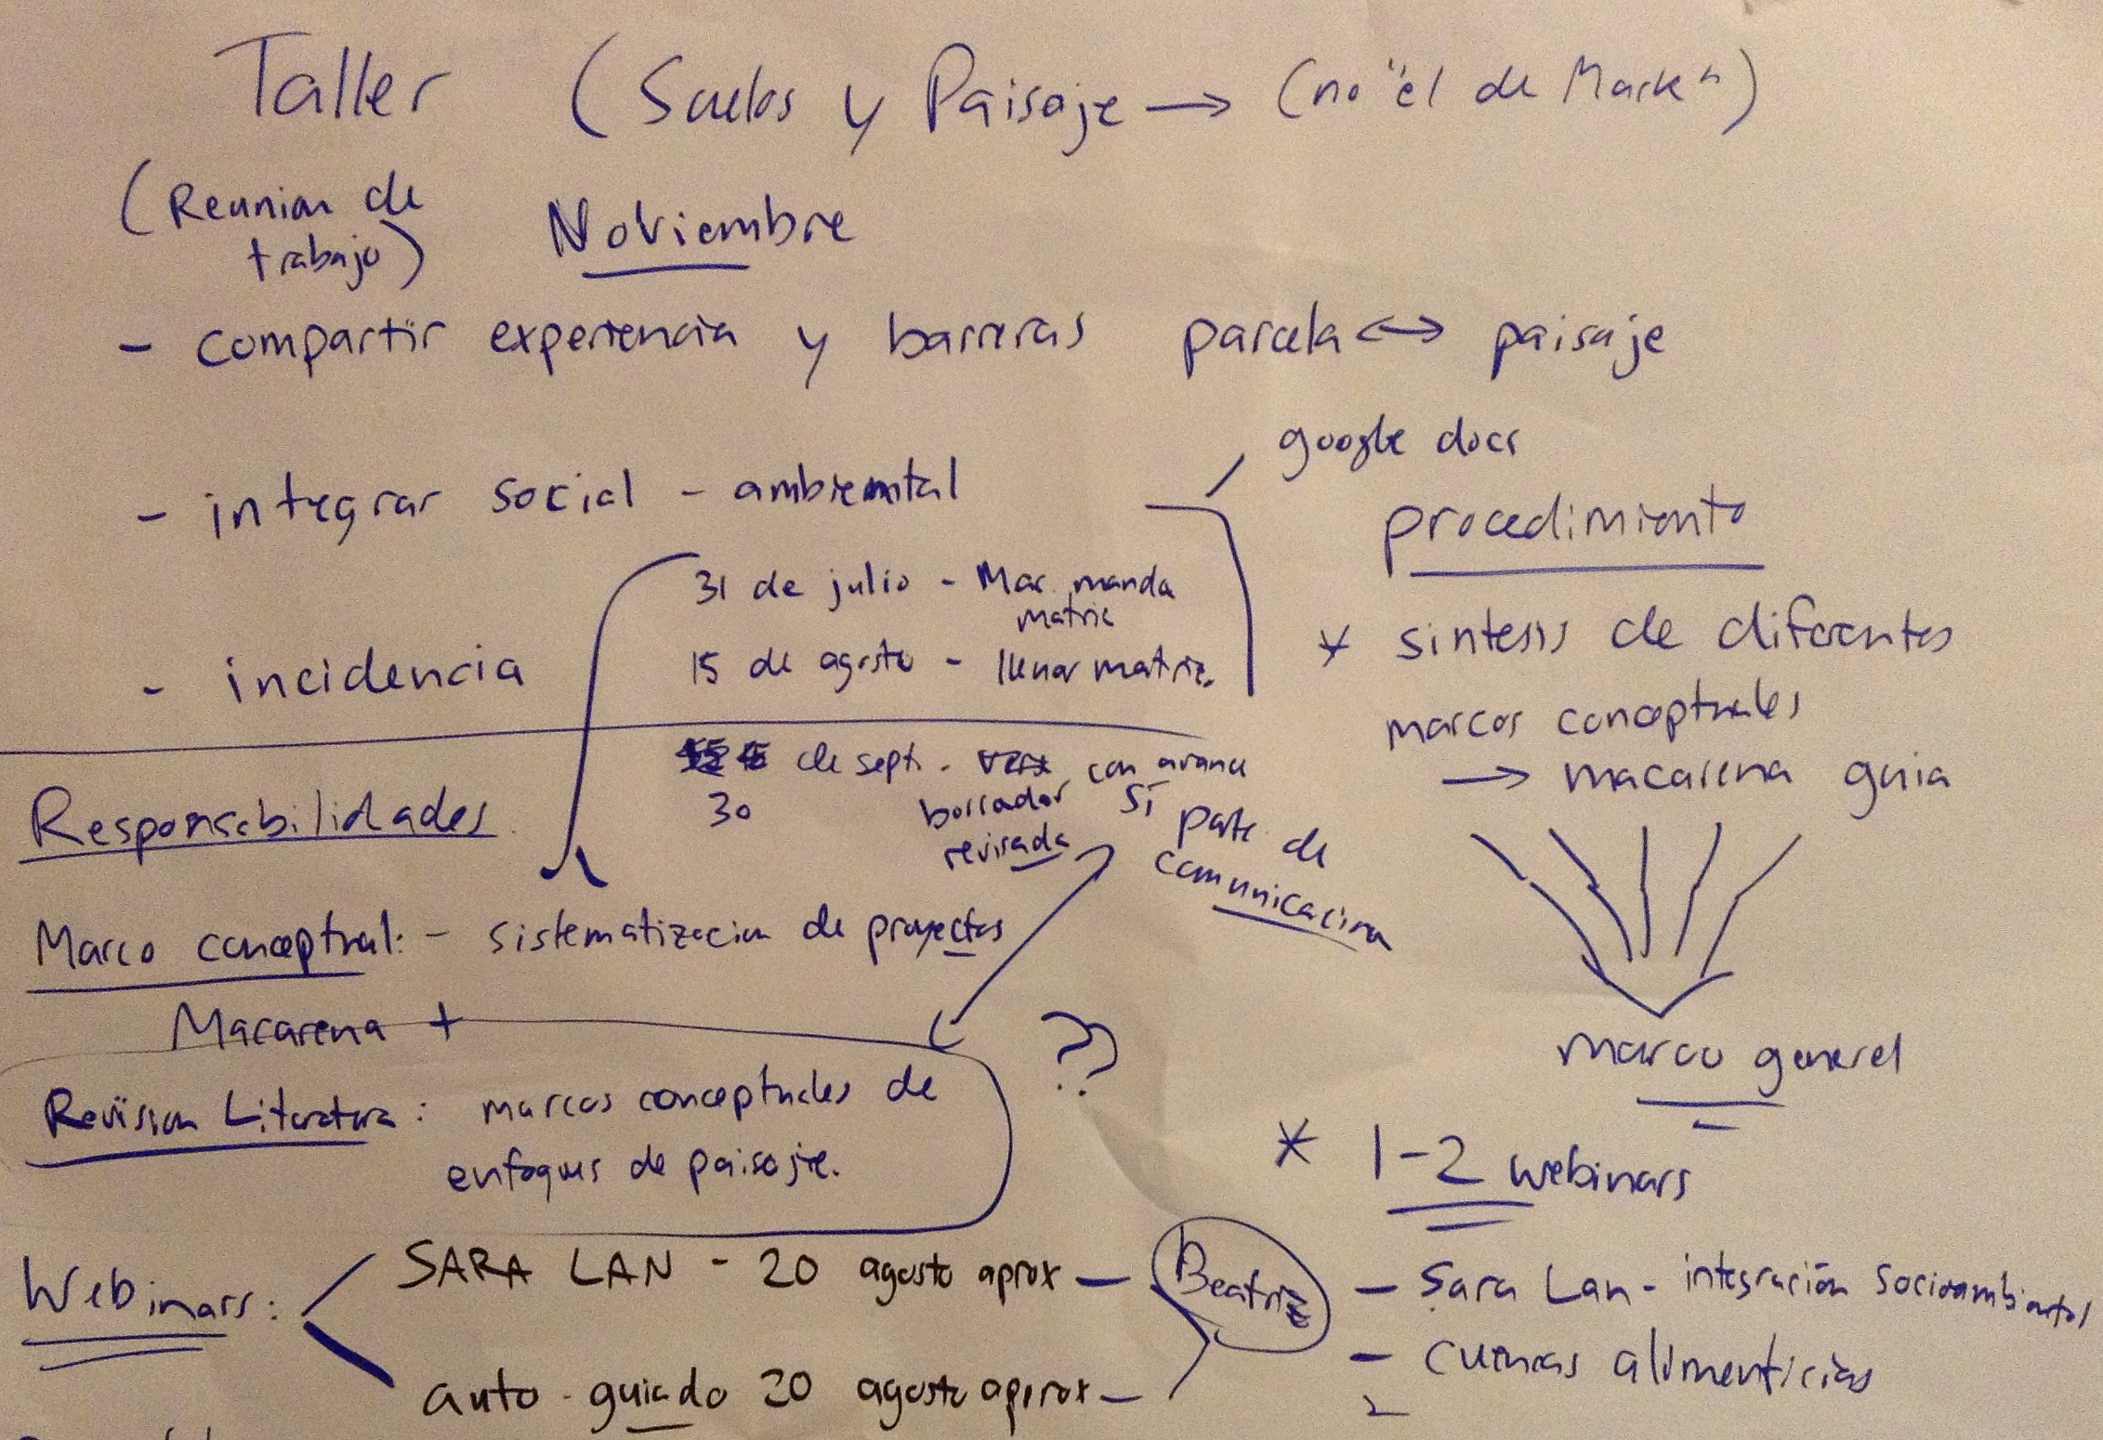
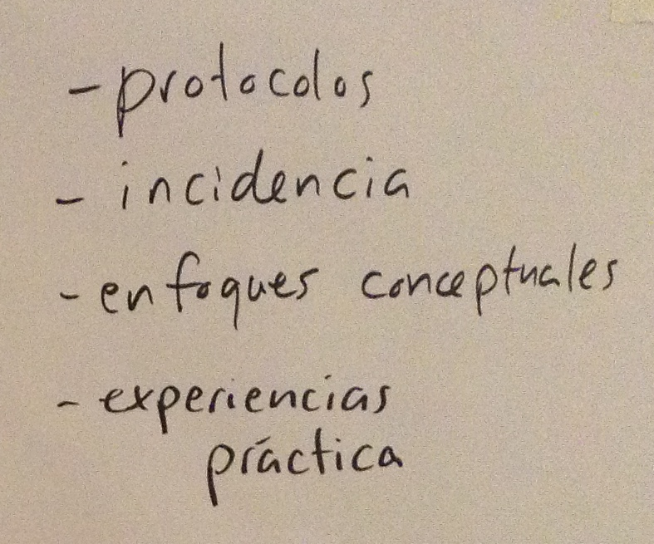
CdP 13 - Sucre
Mejorar los mecanismos de comunicación al interior y hacia afuera del grupo
Notes:
Comunidad campesina “Cordillera Blanca, sector de Acocancha,
Centro poblado de Canrey Chico,
Distrito y provincia de Recuay
Subcuenca del río Negro
Origen: zona de Tinco, micro-cuencas de los ríos Rurec y Uquian
Caudal: ~2,086 l/s,
Longitud: 6.26 kilómetros (Rurec – Santa / puente Bedoya)
Canal Chonta: (sección sur de la subcuenca)
SON ESPACIOS GEOGRAFICOS DE ESCALA ACCESIBLE AL CONOCIMIENTO DE LA MAYORIA DE PERSONAS. PERO NO TODAS LAS PERSONAS CONOCEN ESTA PEQUEÑA SUB-CUENCA POR IGUAL.

Slide 4
Objetivos del taller
Construir colectivamente las bases/enfoques conceptuales útiles para el Grupo Suelos y Paisaje.
Reflexionar sobre la experiencia práctica de proyectos e investigadores en torno a la importancia y desafíos de adoptar un enfoque de análisis de paisaje.
Definir cuáles son los alcances que queremos lograr, como grupo, al adoptar el enfoque de paisaje.
Hay un acuerdo en construir un marco conceptual común
En discutir la importancia de incorporar el enfoque de paisaje en proyectos CCRP
¿En tener preguntas comunes – hacer síntesis?
Notes:
Comunidad campesina “Cordillera Blanca, sector de Acocancha,
Centro poblado de Canrey Chico,
Distrito y provincia de Recuay
Subcuenca del río Negro
Origen: zona de Tinco, micro-cuencas de los ríos Rurec y Uquian
Caudal: ~2,086 l/s,
Longitud: 6.26 kilómetros (Rurec – Santa / puente Bedoya)
Canal Chonta: (sección sur de la subcuenca)
SON ESPACIOS GEOGRAFICOS DE ESCALA ACCESIBLE AL CONOCIMIENTO DE LA MAYORIA DE PERSONAS. PERO NO TODAS LAS PERSONAS CONOCEN ESTA PEQUEÑA SUB-CUENCA POR IGUAL.

Slide 5
Agenda
DISCUSIÓN CONCEPTUAL – Enfoque de paisaje en procesos de investigación participativa (9:15 – 11:00hrs)
REFLEXIONES SOBRE EXPERIENCIAS PRÁCTICAS
Escalamiento (11:15 – 13:30hrs)
Integración social-ambiental (14:45-17:30hrs)
Incidencia en toma de decisiones (9:15 – 11:30hrs)
ELEMENTOS CLAVES PARA LA CONSTRUCCIÓN DEL MARCO CONCEPTUAL (11:45 – 16:30hrs)
ACUERDOS Y PRÓXIMOS PASOS (16:30 – 17:00hrs)
MATRIZ DE METODOLOGÍAS / PROTOCOLOS (en paralelo a actividades)
Notes:
Comunidad campesina “Cordillera Blanca, sector de Acocancha,
Centro poblado de Canrey Chico,
Distrito y provincia de Recuay
Subcuenca del río Negro
Origen: zona de Tinco, micro-cuencas de los ríos Rurec y Uquian
Caudal: ~2,086 l/s,
Longitud: 6.26 kilómetros (Rurec – Santa / puente Bedoya)
Canal Chonta: (sección sur de la subcuenca)
SON ESPACIOS GEOGRAFICOS DE ESCALA ACCESIBLE AL CONOCIMIENTO DE LA MAYORIA DE PERSONAS. PERO NO TODAS LAS PERSONAS CONOCEN ESTA PEQUEÑA SUB-CUENCA POR IGUAL.

